Slide 1
МИНИСТЕРСТВО ОБРАЗОВАНИЯ РЕСПУБЛИКИ БЕЛАРУСЬ Учреждения образования «БЕЛОРУССКИЙ ГОСУДАРСТВЕННЫЙ ТЕХНОЛОГИЧЕСКИЙ УНИВЕРСИТЕТ» Факультет информационных технологий Кафедра информационных систем и технологий Тема дипломного проекта: «Веб-приложение для видео-звонков»
Дипломник: Шатерник Глеб Игоревич
Руководитель дипломного проекта: Подрез Алина Александровна
Минск 2026

Slide 2
Актуальность
Актуальность дипломного проекта обусловлена тем, что в условиях стремительного роста объемов цифровой коммуникации и повсеместного распространения удаленного взаимодействия особую значимость приобретают современные платформы для обмена сообщениями. Современные веб-приложения, ориентированные на организацию групповой и личной переписки, позволяют автоматизировать ключевые процессы: аутентификацию пользователей, хранение и доставку сообщений, управление правами доступа и модерацию контента. Подобный функционал реализуется с помощью современных веб-технологий, где обработка данных распределяется между клиентской и серверной частью, а взаимодействие осуществляется через HTTP-протокол и WebSocket-соединения, обеспечивая стабильную, отказоустойчивую и доступную работу платформы.

Slide 3
Цель и задачи дипломного проекта
Целью дипломного проекта является разработка веб-приложения для видео-звонков – современной платформы для обмена сообщениями с поддержкой групповых чатов, системы друзей и ролевой модерации.
Для достижения цели были поставлены следующие задачи:
– провести анализ аналогичных решений для выявления их преимуществ и недостатков и провести патентный поиск;
– спроектировать приложение (разработать функциональные требования, архитектуру, структуру базы данных и пользовательский интерфейс), обеспечивающее поддержку всех заявленных функций;
– спроектировать и реализовать клиентскую и серверную части с применением современных технологий;
– выполнить тестирование функциональности приложения;
– подготовить руководство пользователя;
– провести технико-экономическое обоснование проекта.

Slide 4
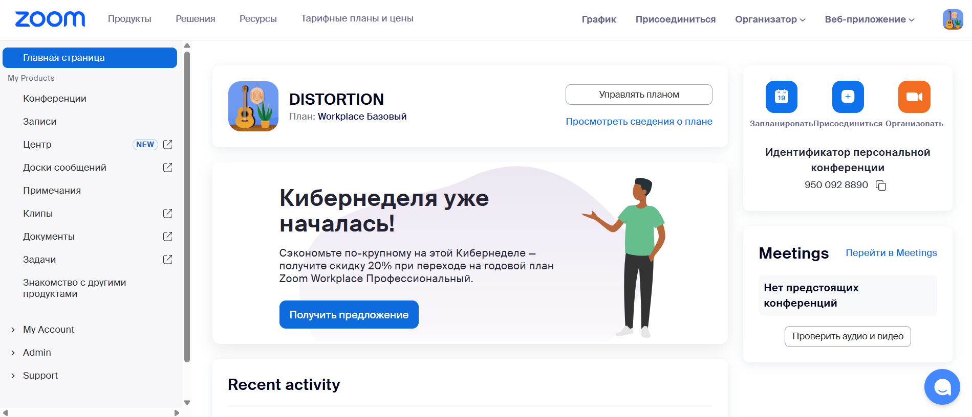
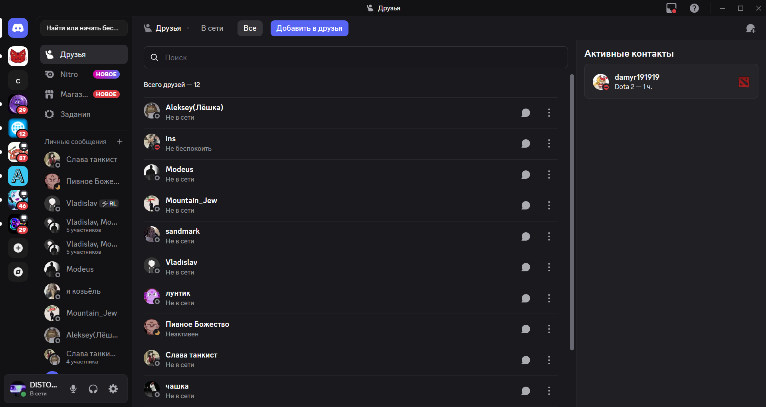
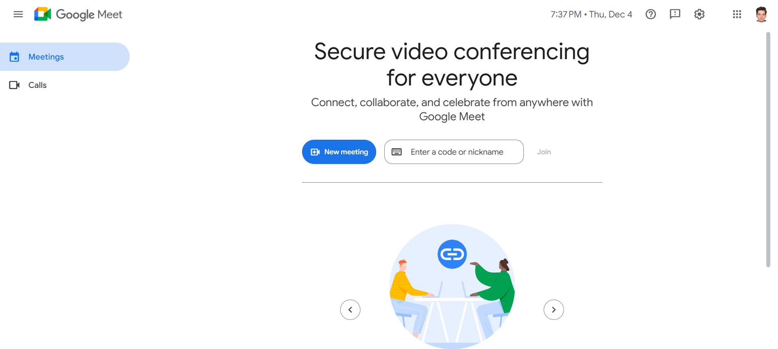
«discord.com»
Веб-платформа Zoom
«Google Meet»

Slide 5





Выбор технологий, библиотек и средств разработки
Node.js v22
React v19.1.1
Tailwind CSS v3.4.19
Express.js v5.1.0
PostgreSQL v15
Socket.IO v4.8.1
bcryptjs v3.0.2
MinIO SDK v8.0.6
Nodemailer v7.0.6
LiveKit v2.19.1

Slide 6
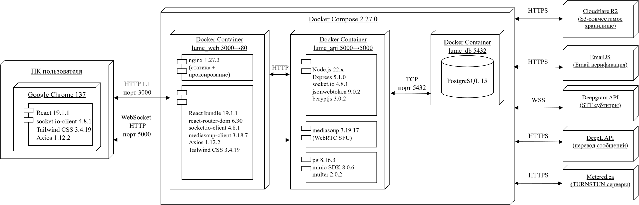
Архитектура проекта

Slide 7
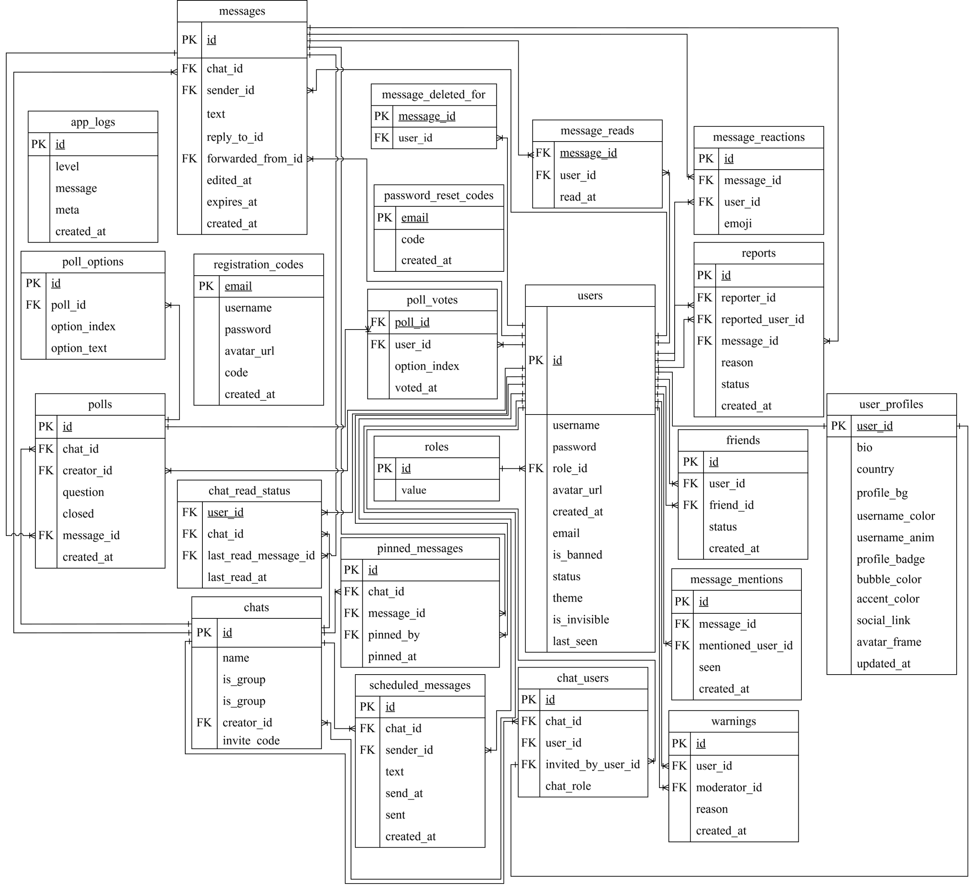
Логическая схема базы данных приложения

Slide 8
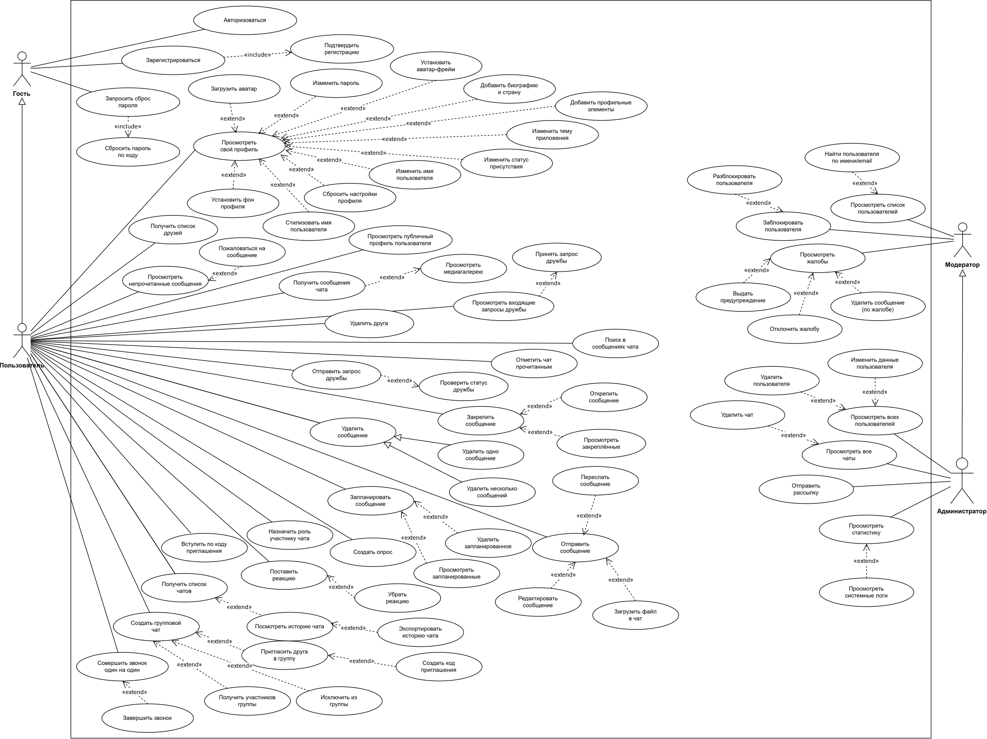
Диаграмма вариантов использования приложения

Slide 9
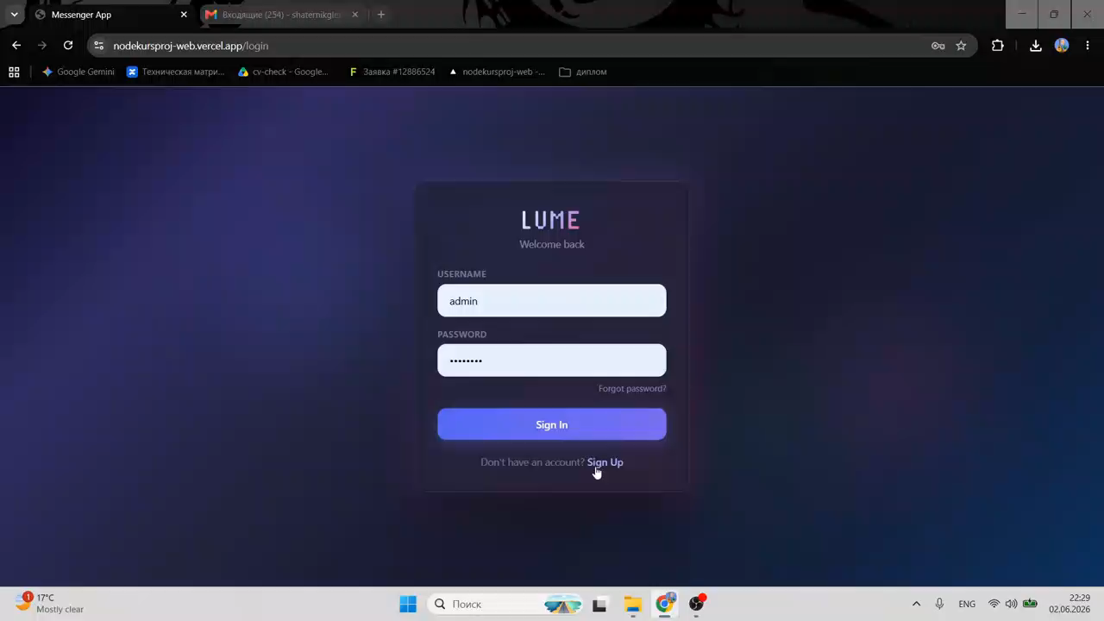
Демонстрация проекта

Slide 10
Технико-экономическое обоснование цены
Наименование показателя | Значение
Трудоемкость разработки, рабочих дней | 95
Основная заработная плата, руб. | 8 028,57
Дополнительная заработная плата, руб. | 1 204,29
Отчисления в ФСЗН и по обязательному страхованию, руб. | 3 194,57
Материалы, специальное оборудование и платные услуги, руб. | 55,20
Прочие прямые затраты, руб. | 1 605,71
Общепроизводственные и общехозяйственные расходы, руб. | 1 324,71
Сумма расходов на разработку ПС, руб. | 15 413,05
Расходы на сопровождение и адаптацию, руб. | 1 541,31
Полная себестоимость ПС, руб. | 16 954,36
Стоимость аналога по deluxmedia.ru, руб. | 26 526,50
Стоимость аналога по elapp.ru, руб. | 34 211,61
Стоимость аналога по wecode.io, руб. | 35 537,14
Средняя рыночная цена аналогов, руб. | 32 091,75
Принятая цена реализации с НДС, руб. | 26 500,00
Цена программного средства без НДС, руб. | 22 083,62
Прибыль от реализации ПС, руб. | 5 129,26
Рентабельность продукта, % | 30,25
Чистая прибыль, руб. | 4 103,41
Способ монетизации | продажа веб-приложения с передачей прав заказчику
Отклонение принятой цены от средней рыночной цены, руб. | 5 591,75
Экономический результат продажи после налога, руб. | 4 103,41

Slide 11
Заключение
В ходе выполнения дипломного проектирования был проведен аналитический обзор литературы.
Были спроектированы все основные части веб-приложения.
Было в полной мере реализовано веб-приложение.
Протестирована работоспособность веб-приложения.
Основные сценарии работы с системой были описаны в руководстве по использованию.
Также проведено технико-экономическое обоснование проекта.
Результатом проделанной работы стало веб-приложение для видео-звонков.
Поставленная цель была выполнена в полном объеме, веб-приложение было разработано с учетом всех требований.
В ходе выполнения дипломного проекта принял участие в 77 студенческой научно-технической конференции с докладом на тему "Веб-приложение для видео-звонков с адаптивным управлением качеством медиапотоков и автоматической генерацией субтитров".
Получен акт о внедрении результатов дипломного проектирования в ООО “Фабрика инноваций и решений”.

Slide 12
МИНИСТЕРСТВО ОБРАЗОВАНИЯ РЕСПУБЛИКИ БЕЛАРУСЬ Учреждения образования «БЕЛОРУССКИЙ ГОСУДАРСТВЕННЫЙ ТЕХНОЛОГИЧЕСКИЙ УНИВЕРСИТЕТ» Факультет информационных технологий Кафедра информационных систем и технологий Тема дипломного проекта: «Веб-приложение для видео-звонков»
Дипломник: Шатерник Глеб Игоревич
Руководитель дипломного проекта: Подрез Алина Александровна
Минск 2026

